Slide 1
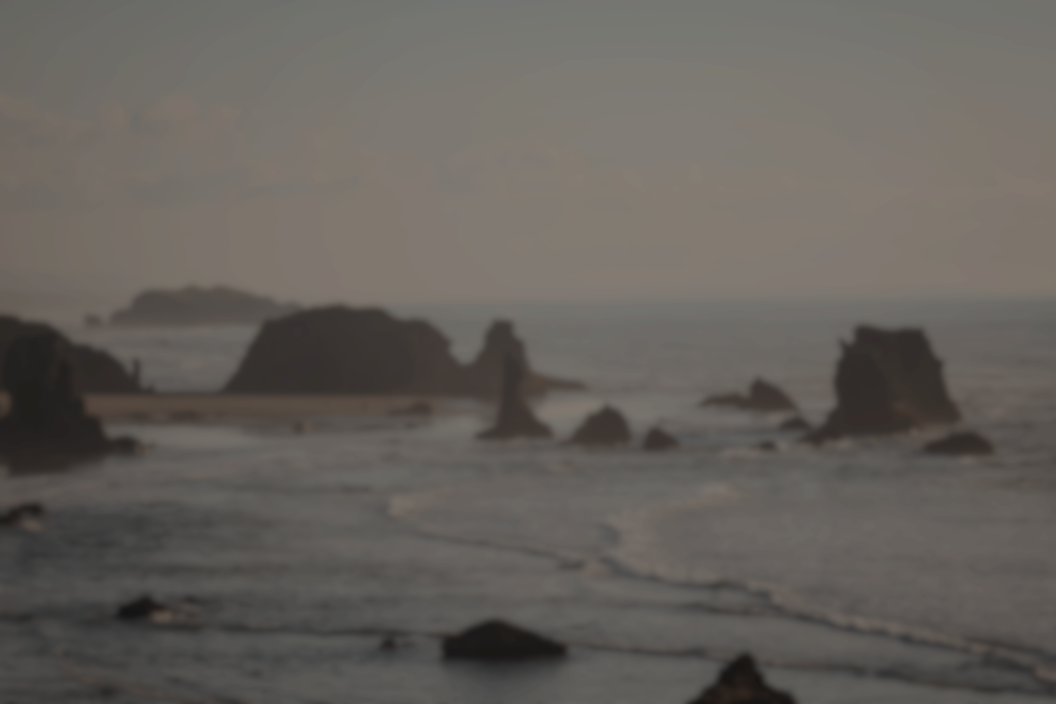
Отче Небесный, будь превознесен
Царство Твое пусть будет на земле
Так же как на небе,
Отец наш Небесный

Slide 2
Удержи от искушения
Господь, избавь Ты нас от лукавого

Slide 3
Твое есть Царство и вся сила, и вся слава вовеки

Slide 4
Все наши нужды восполни, Господь
И наши грехи Ты нам, Отец, прости
Так как мы прощаем
обидчиков наших

Slide 5
Свершиться пусть Твоя воля, Бог, по всей земле

